Slide 1
Stiklestad under okkupasjonen
Nasjonal samlings bruk av Stiklestad før og under krigen.
Nazibautaen
Nynazisme

Slide 2
Kompetansemål
gjøre rede for årsaker til og konsekvenser av sentrale historiske og nåtidige konflikter og reflektere over om endringer av noen forutsetninger kunne ha hindret konfliktene
Reflektere over hvordan mennesker har kjempet og kjemper for forandringer i samfunnet og samtidig har vært og er påvirket av geografiske forhold og historisk kontekst
gjøre rede for årsaker til og konsekvenser av terrorhandlinger og folkemord, som holocaust, og reflektere over hvordan ekstreme holdninger og ekstreme handlinger kan forebygges

Slide 3

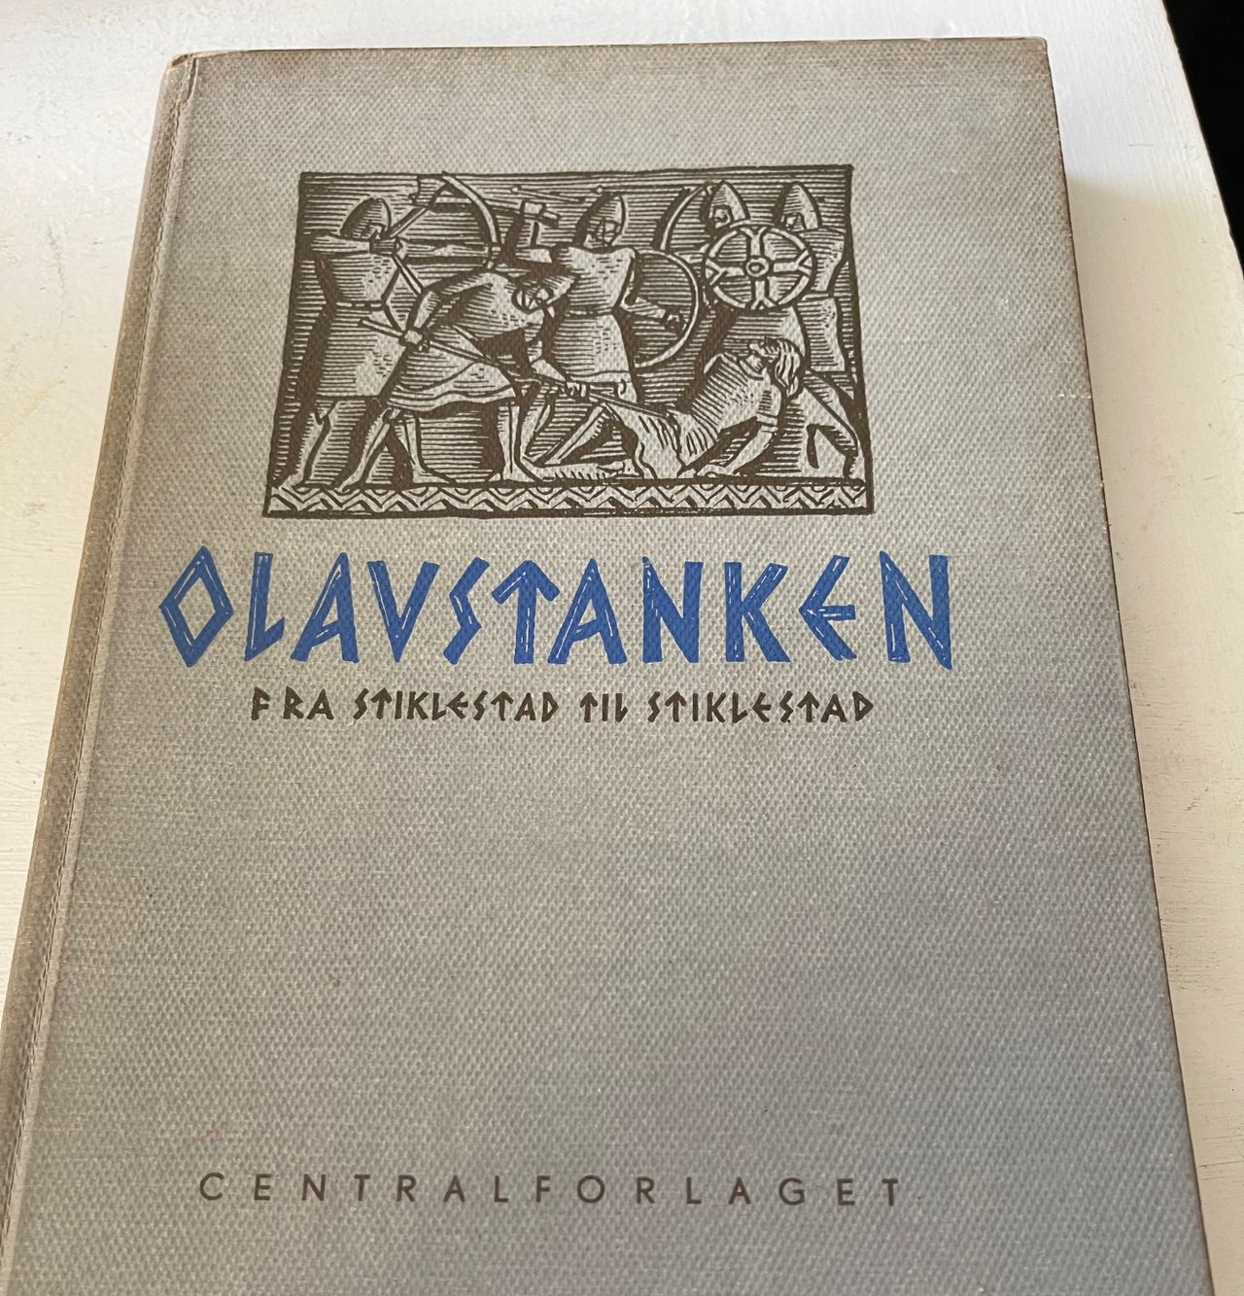
NS og Stiklestad
Nasjonal Samling hadde tidlig et ønske om å knytte seg til Stiklestad. Arven fra den norske storhetstiden, vikingtiden, sto sentralt i deres politiske prosjekt. Historiske steder ble derfor svært viktige for NS, som symbolsteder og som samlingsteder. Allerede i 1934, ett år etter at partiet ble stiftet, hadde NS sin første samling på Stiklestad.
Etterhvert var det imidlertid ikke nok bare å samles på Stiklestad. Båndet mellom NS og Stiklestad, mellom Quisling og Olav den hellige, måtte forsterkes, gjøres synlig for alle. Det måtte bygges et monument! Drivkraften bak prosjektet, fylkesfører Torbjørn Eggen, beskrev ideen på følgende vis: ” …utformingen av monumentet bør gi uttrykk for den forbindelse Nasjonal Samling ikke bare gjennom sine møter på Stiklestad, men også idémessig har med Hellig Olavs tanke og livsverk.”
https://www.nb.no/items/0dc0f9a167b96c556002e5b0f954ee1c?page=0&searchText

Slide 4
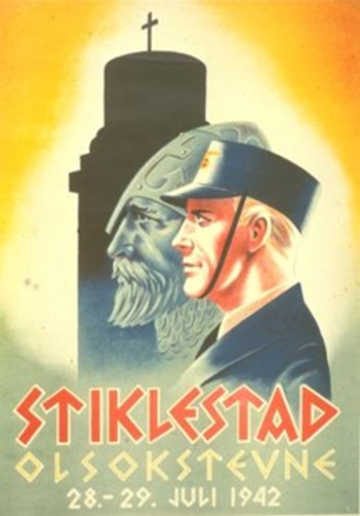
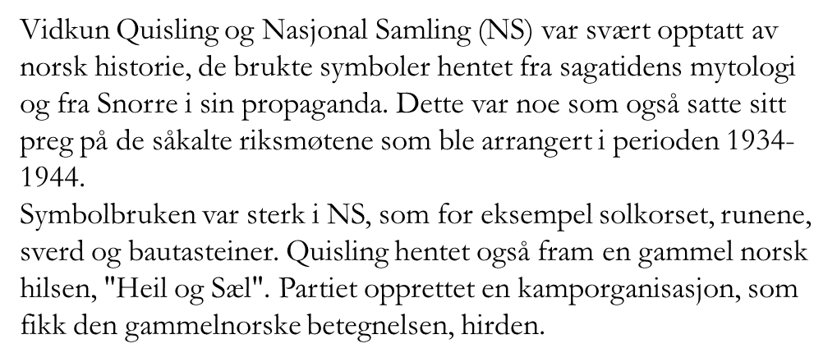
NS bruk av Stiklestad før krigen

Slide 5

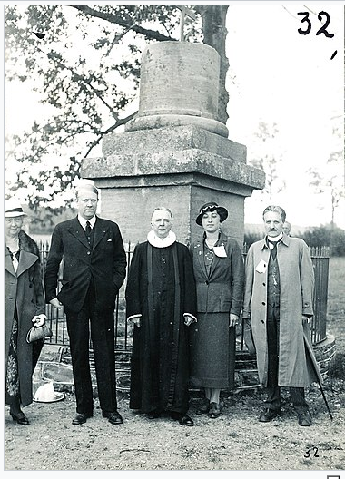
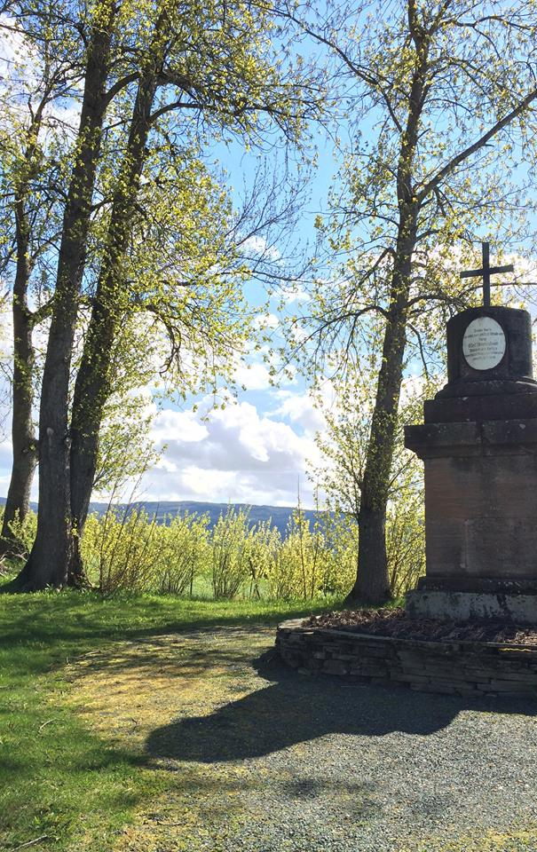
Anlegget, det mest påkostede av NS sine kulturprosjekter, ble reist på Olavshaugen på Stiklestad. Valget av sted var alt annet enn tilfeldig: her sa tradisjonen at Olavs lik hadde ligget natten etter slaget og trolig hadde det vært et minnesmerke her siden middelalderen. Stedet var derfor ekstremt symboltungt. Siden 1807 hadde den såkalte Olavstøtta prydet haugen. Denne ble nå fjernet, til store protester fra dens eier, Fortidsminneforeningen. I løpet av våren og sommeren 1944 ble det reist et ruvende og symbolmettet anlegg på Olavshaugen, tegnet av billedhuggeren Wilhelm Rasmussen.

Slide 6
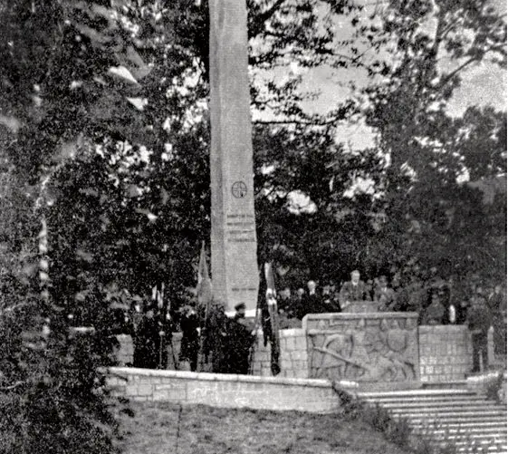
Monumentet hadde to blikkfang: et relieff av Olav den helliges fall og en ni meter høy bauta prydet med solkorset og et utdrag fra Per Sivles dikt ”Tord Folesson” (1901):
Mannen kan siga
Men merket det må
I Norig si jord
Som på Stiklestad stå
Under Olsok i 1944, selve merkedagen for Olav den helliges død, kunne Vidkun Quisling bestige sin nye talerstol.

Slide 7
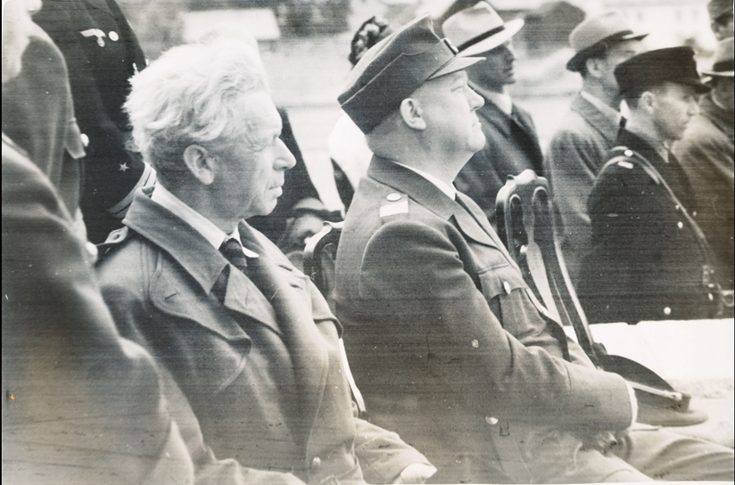
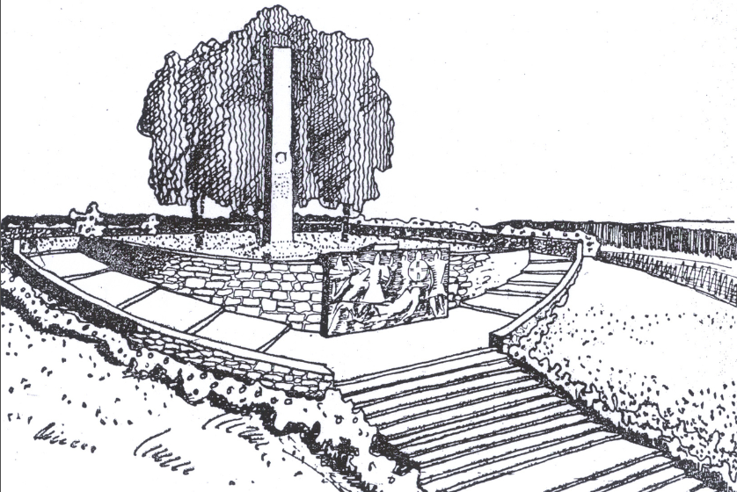
Bautaen ble tegnet av Wilhelm Rasmussen her sammen med Quisling fra avdukingenen i 1944

Slide 8
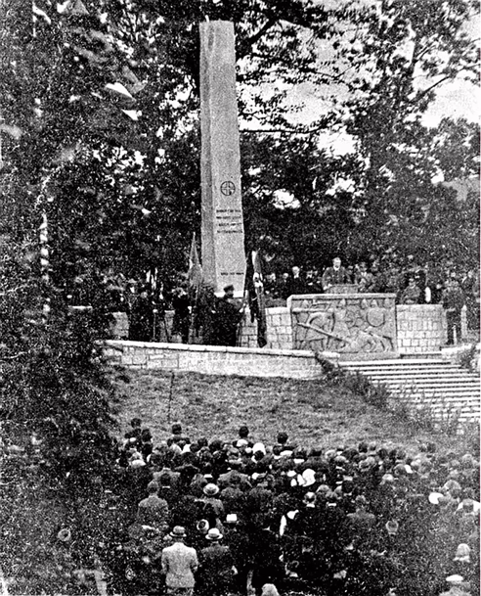
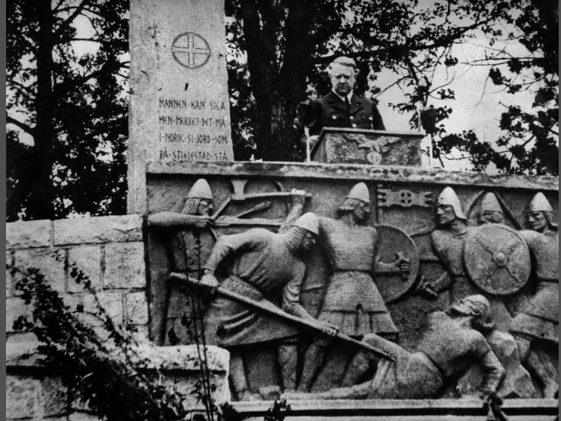
Olsok 1944 avduking «Olavsmonumentet»

Slide 9
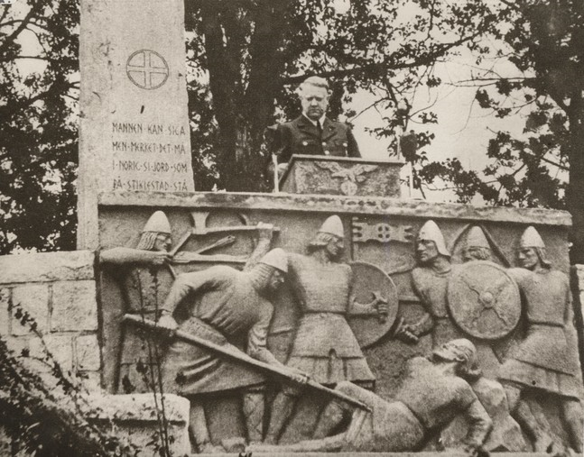
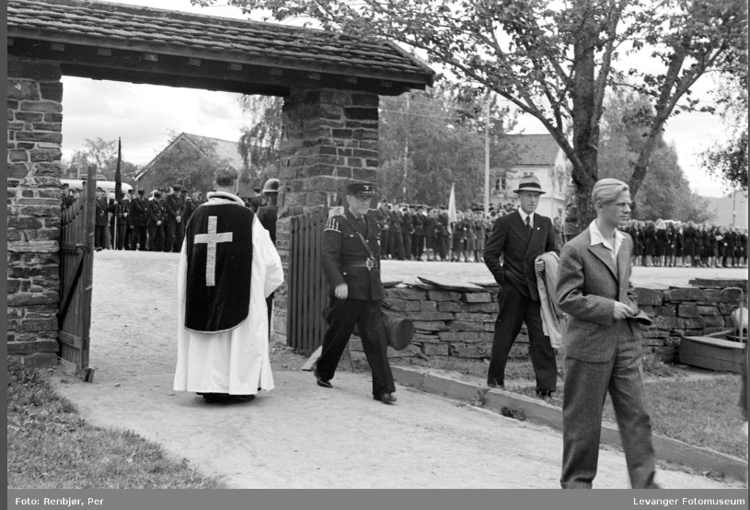
NS stevner på Stiklestad
Quisling på Stiklestad i 1944.
NS plan om å bruke Olavsarven i Nazifiseringen av Norge.
https://tv.nrk.no/serie/filmavisen/FMAA42003642/03-08-1942#t=10m37s
https://tv.nrk.no/serie/filmavisen/FMAA44003144/07-08-1944#t=2m56s.

Slide 10
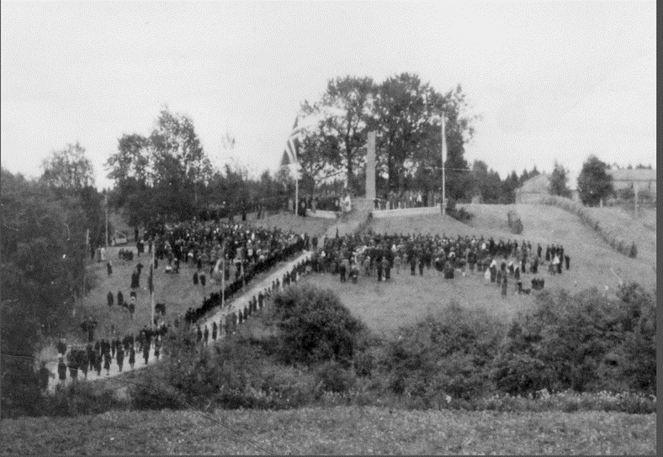
Fake news
Fra Stiklestad. Reportasje på Olavs-dagen fra Stiklestad (nb.no)

Slide 11
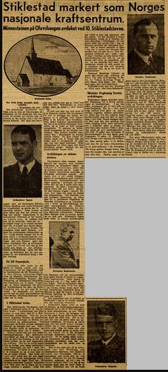
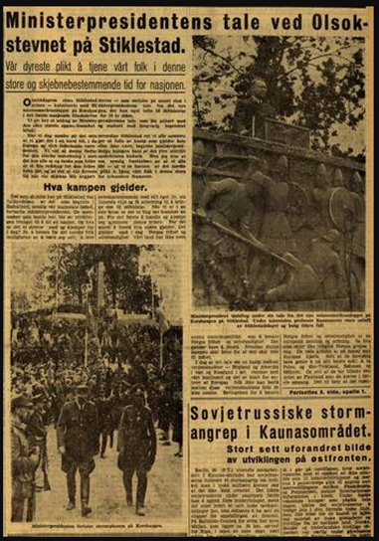

Slide 12
Anleggets levetid ble kort. I maidagene 1945 var engasjementet stort for å ”ta Stiklestad tilbake.” NS-anlegget ble knust. Unntaket var bautaen. Den lot seg ikke fjerne. Løsningen ble å velte den og grave den ned på stedet. Like viktig som fjerningen av det nye monumentet var kanskje gjenreisningen av det gamle. Til Olsok 1945 tronet igjen den gamle Olavsstøtta på haugen på Stiklestad. Det gjør den fortsatt. Bakenfor, usynlig for den besøkende, ligger den begravde NS-bautaen.

Slide 13
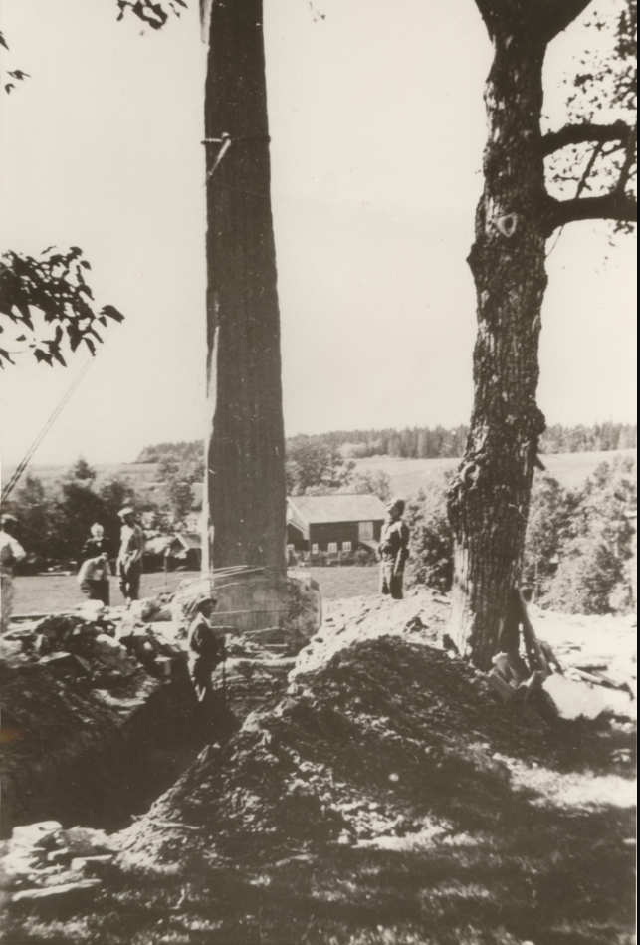
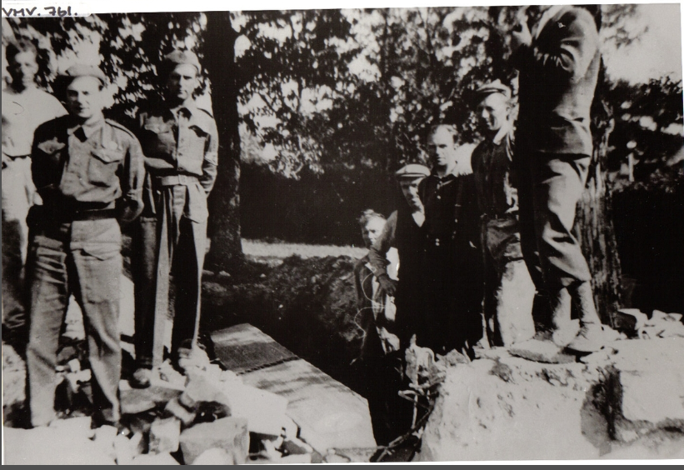
Mai 1945

Slide 14
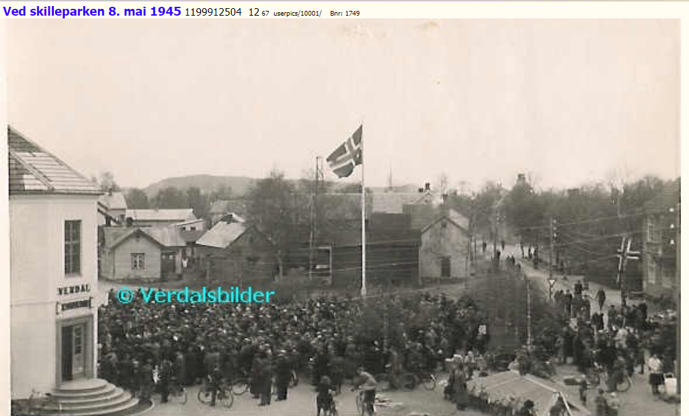
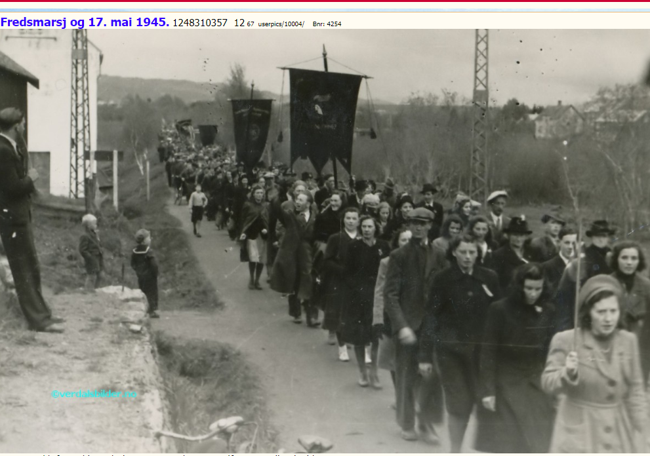
8. Mai 1945 Verdal

Slide 15
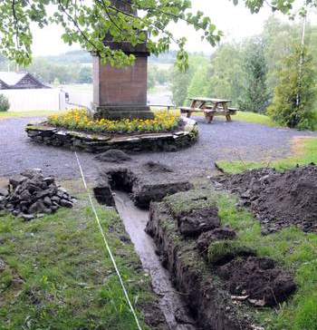
Hva skal gjøres med bautaen
I de siste årene har det vært større diskusjoner, som fortsatt pågår i forhold til hva som skal gjøres med bautaen. SNK har ikke konkludert i om den skal fortsatt være nedgravd, eller om den skal graves opp.
I 2007 foreslo en prosjektgruppe ved Stiklestad nasjonale kultursenter å delvis avdekke monumentet. De ønsker ikke en gjenreisning eller rekonstruksjon av anlegget, men vil vise en del av det for å minnes den vanskelige perioden i Norges nyere historie, og for å mane til refleksjon. Det er tenkt at den delen av bautaen som har innskrifter, både tekst og symboler, skal avdekkes, men at den fortsatt skal ligge. Men grunneieren Fortidsminneforeningen sa nei til dette.
Bautaen ble avdekket en kort stund i 2009. Også i 2013 ble det foreslått å grave opp den knekte nazibautaen og gjenreise den på Stiklestad.

Slide 16
Artikler om debatten rundt nazibautaen
https://www.nrk.no/trondelag/nedgravd-nazibauta-ser-dagens-lys-1.7288273
https://www.nrk.no/trondelag/_-nazibautaen-ma-ligge-1.8242275
https://www.aftenposten.no/kultur/i/JoW06/skal-nazibautaen-avdekkes
https://www.innherred.no/kultur/i/A3RQ95/den-ubehagelige-bruken-av-hellig-olav

Slide 17
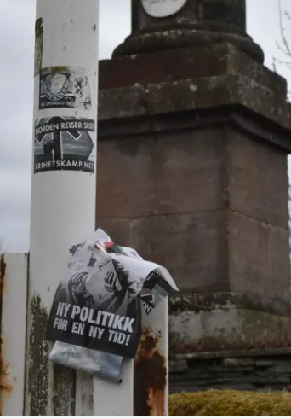
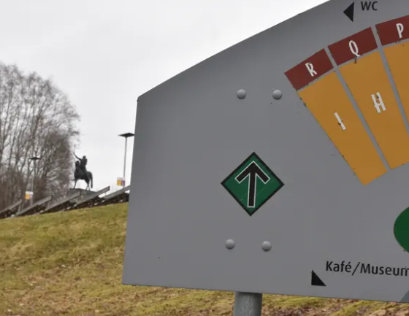
Nynazismen og Stiklestad
Det har flere ganger vært nynazister på Stiklestad.
Det har både vært nynazistiskdåp der, og klistermerker som har blitt klistret opp.
Det er skremmende at Stiklestad igjen brukes til å fremme nazistiske holdninger.
https://www.nrk.no/trondelag/nazi-dap-pa-stiklestad-1.131156
https://www.adressa.no/nyheter/article15084.ece
https://www.adressa.no/kultur/article588532.ece
https://www.innherred.no/nyheter/i/dnk7LB/bautaen-ma-ikke-graves-fram-det-er-sannsynlig-at-den-vil-tiltrekke-seg-hoyreradikale

Slide 18
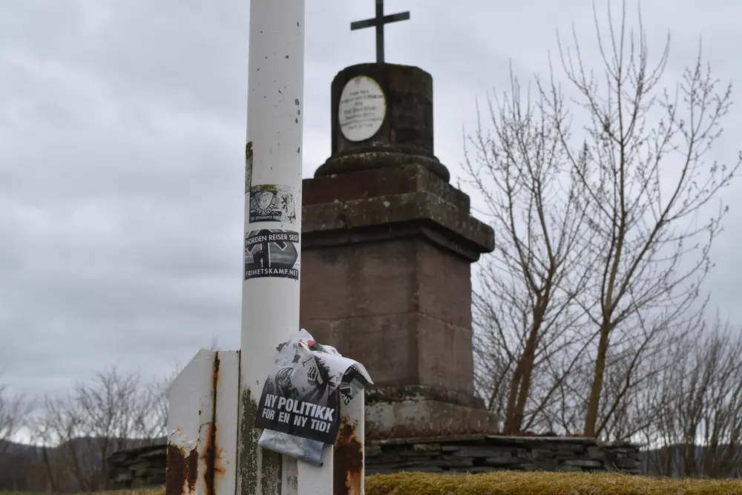
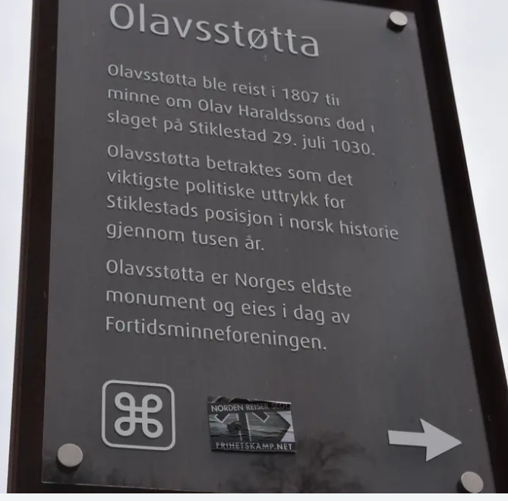
Stiklestad og Falstad 2019
I 2019 ble både Stiklestad og Falstad utsatt for nazipropaganda
Viktigheten av undervisning
Falstadskogen også utsatt for nazipropaganda - innherred.no
Noen har drevet med nazi-propaganda på Stiklestad - innherred.no

Slide 19
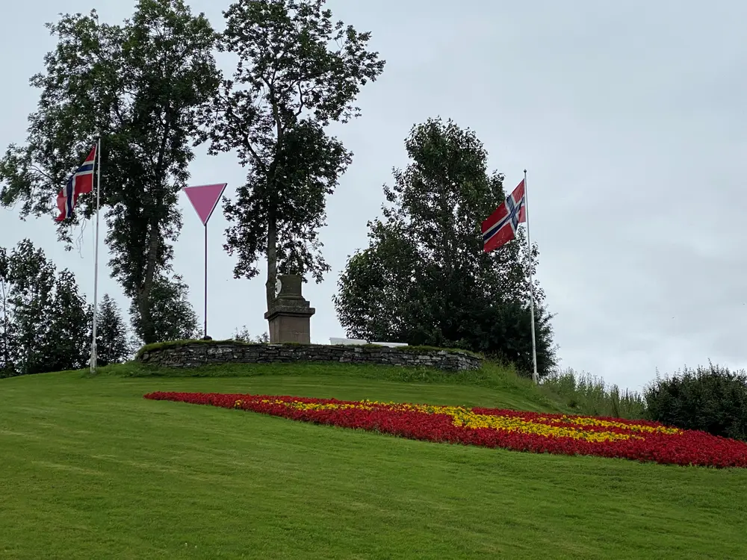
Rosa trekant 2022
Olsok i 2022
Pride Art som årets Olsokutstiller med pride kunst.
Skeivt kulturår- Pride terror i Oslo
Rosa trekant var Hitlers symbol for homofile menn over Nazibautaen

Slide 20
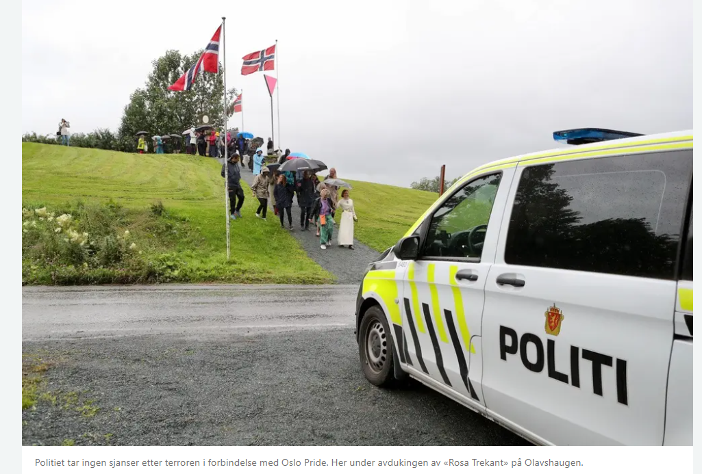
Satte opp nytt symbol over nedgravd nazibauta: – Det er en sterk handling - innherred.no
Sterk symbolkraft på Stiklestad - innherred.no
Mer politi på Stiklestad: – Et nederlag hver gang vi må avlyse - innherred.no
Hun ser for seg noe mer her - innherred.no
Dette symbolet dukker opp på Stiklestad i sommer - innherred.no

Slide 21
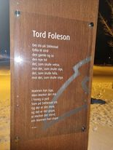
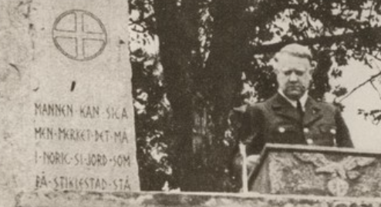
Kritisk tenking
Hvor langt er det mellom seier og tap?
Hvem skriver historien etterpå?
Hvem dømmer etterpå?
Hvordan hadde Stiklestad og Norge sett ut med en annen seierherre etter 2. verdenskrig?
Hvordan hadde da NS bruk av olavsarven blitt bedømt?

Slide 22
Kilder
Stiklestad.no
NRK.no
Adressa.no
Aftenposten.no
Innherred.no
Wikipedia
Snl.no
Bilder: søkeord Nasjonal samling og Stiklestad
Verdalsbilder

